Slide 1
乌鸦喝水

Slide 2

PPT模板下载：www.1ppt.com/moban/ 行业PPT模板：www.1ppt.com/hangye/
节日PPT模板：www.1ppt.com/jieri/ PPT素材下载：www.1ppt.com/sucai/
PPT背景图片：www.1ppt.com/beijing/ PPT图表下载：www.1ppt.com/tubiao/
优秀PPT下载：www.1ppt.com/xiazai/ PPT教程： www.1ppt.com/powerpoint/
Word教程： www.1ppt.com/word/ Excel教程：www.1ppt.com/excel/
资料下载：www.1ppt.com/ziliao/ PPT课件下载：www.1ppt.com/kejian/
范文下载：www.1ppt.com/fanwen/ 试卷下载：www.1ppt.com/shiti/
教案下载：www.1ppt.com/jiaoan/
你们见过乌鸦吗？
它是什么样的呢？
它是什么颜色的呢？

Slide 3



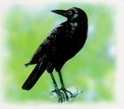
请仔细观察乌鸦的图片

Slide 8
同学们：
咱们一起来认识了一下乌鸦，老师还给你们准备了一个关于乌鸦的故事，你们

Slide 9


Slide 10

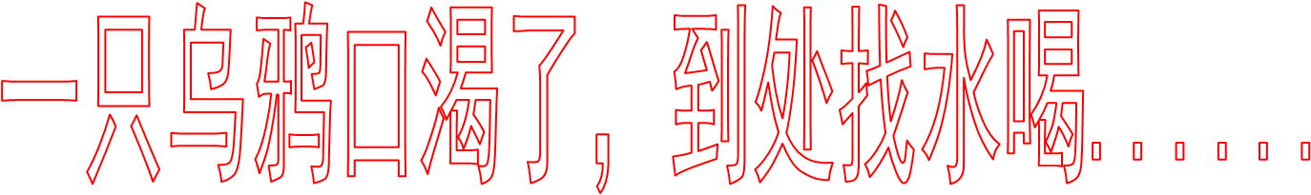

Slide 11
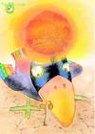
它飞呀飞，飞了好久都没有找到一口水。你们看小乌它撑不下去了，快要渴死了这可怎么办呢？

Slide 12

突然，小乌鸦眼睛一亮，它找到水了。可是，瓶子里的水不多瓶
口又小，喝不到水怎么办呢？

Slide 13

小乌鸦克聪明了，他看到附近有一些小石子，就想出了个很好的办法。你们猜猜看是什么好办法？

Slide 14
乌鸦喝水

Slide 15
作业：
熟读课文《乌鸦喝水》。
搜集有关乌鸦的故事，讲给听给同学或老师听。
3. 把《乌鸦喝水》这个故事讲给父母听。

